Slide 1

MODA’US LOJA VIRTUAL SOBRE MODA
Ramon Luiz Souza
Orientador: Prof. Me. Ely Fernando do Prado

Slide 2

Conteúdo
Introdução
Referencial Teórico
Visão Empreendedora
Resultados dos Artefatos da Engenharia de Software
Banco de Dados
Front End
Resultados da implementação do Sofware
Considerações Finais
Referências

Slide 3
Introdução
Problema
Devido a pandemia do Covid-19 a procura por inovações nas empresas para poder driblar o prejuízo aumentou a procura de soluções tecnológicas e como alternativa buscada nessa pesquisa é a implementação de um aplicativo possibilitando proporcionar aos comerciantes de produtos de moda um número maior de usuários e, consequentemente, dar outras possibilidades de vendas.

Slide 4
Objetivos
O aplicativo pretende ajudar os pequenos comerciantes a atingir o máximo de consumidores utilizando a tecnologia, oferecendo uma solução prática, simples, e funcional que possa trazer grandes resultados.
Trazendo inovação e tecnologia para o negócio da comercialização de produtos de moda.

Slide 5
Justificativa
Como motivação para este projeto, pretende-se ajudar os pequenos comerciantes a atingir o máximo de consumidores utilizando a tecnologia, oferecendo uma solução prática, simples, e funcional que possa trazer grandes resultados.

Slide 6
Procedimentos Metodológicos
Será feito na linguagem de programação Dart, utilizando o framework Flutter, consumindo o banco de dados Firebase. Para o planejamento do projeto serão criados diagramas da UML, e utilização da metodologia Scrum e Kanbam e modelo Canvas de empreendedorismo.

Slide 7
Referencial teórico
E-Commerce (Mendonça, 2016)
E-Commerce é a abreviação de eletronic commerce, que traduzindo para o português significa comércio eletrônico. Fortaleceu-se muito com a chegada da internet, facilitando processos de compras e vendas. Atualmente são comercializadas diversas categorias, dentre elas estão carros, casas, obras de artes, iates e qualquer outro tipo de produto de luxo. O ecommerce abrange uma gama bem diversificada de negócios, sites para consumidores de leilões, bens e serviços e organizações.
Aplicativos Móveis (Amorin e Bianco, 2011, p.66)
Os famosos Apps, sigla em inglês do termo application, ou melhor dizendo aplicativos, são definidos de uma maneira mais geral como uma coleção de ferramentas, ou instrumentos que ajuda e deixa mais prático a realização de diversos fins. Sabendo disto Amorin e Bianco (2011, p.66) afirma: “aplicativos para dispositivos móveis, são programas desenvolvidos especificamente para o sistema operacional que permitem a interação e navegação utilizando um dispositivo móvel”

Slide 8
Referencial teórico
Desenvolvimento Em Flutter (Oliveira, 2016)
Descreve WINDMILL (2020, p.3) que, Flutter é um sdk mobile (Kit de Desenvolvimento de Software Móvel) e open-source que é desenvolvido pela Google, onde sua base e sua essência é sobre induzir todos a criar belos dispositivos móveis. Mesmo para quem veio do mundo do desenvolvimento web ou do desenvolvimento móvel nativo, o Flutter se torna ainda mais fácil para a criação de aplicativos móveis de um jeito mais íntimo e simplificado.
BANCO DE DADOS DA GOOGLE: FIREBASE
De acordo com Flutter (2021), o Firebase é uma plataforma onde pode desenvolver aplicações Backend-as-a-Service (Baas) que fornece serviços de backend que são hospedados, se tornando um banco de dados em tempo real. Firebase é bastante compatível com flutter, se tornando de fácil desenvolvimento. Afirma Firebase (2021) “é uma plataforma online do Google que possui diversas ferramentas”

Slide 9
Empreendedorismo
CANVAS
O Business Model Canvas, mais conhecido como Canvas, é uma ferramenta de planejamento estratégico, que permite desenvolver e esboçar modelos de negócio novos ou existentes, ele fornece um olhar do negócio contendo todos os nove elementos que toda organização possui, em forma de post-it ele descreve e dá uma visão geral do modelo de negócio da organização

Slide 10
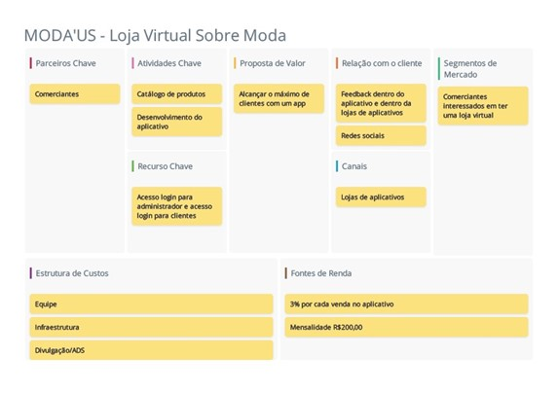
Empreendedorismo

Slide 11
Resultados dos Artefatos da Engenharia de Software
Levantamento de Requisitos
5W1H
EAP
Diagrama de Caso de Uso
Diagrama de Classe

Slide 12
Levantamento de Requisitos
Requisitos Funcionais | Requisitos Não Funcionais
Escolher tamanho | Logar ou cadastrar na loja
Descrição: | Descrição
O sistema fornecerá a opção da escolha de tamanho do produto | O sistema fornecerá a opção de logar na loja caso já tenha uma conta ou cadastrar uma nova
Adicionar ao carrinho | Cálculo de frete
Descrição: | Descrição
O sistema fornecerá a opção de adicionar ao carrinho os produtos | O sistema fornecerá a opção de cálculo de frete para usuário logado ou não cadastrado
Finalizar compra
Descrição:
O sistema fornecerá um botão após o usuário adicionar ao carrinho para prosseguir com a finalização da compra
Meio de pagamento
Descrição
É inserido um meio de pagamento para que o usuário possa prosseguir com o pagamento do produto

Slide 13
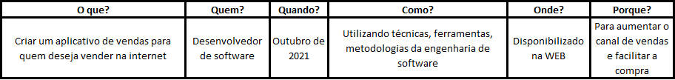
5W1H

Slide 14
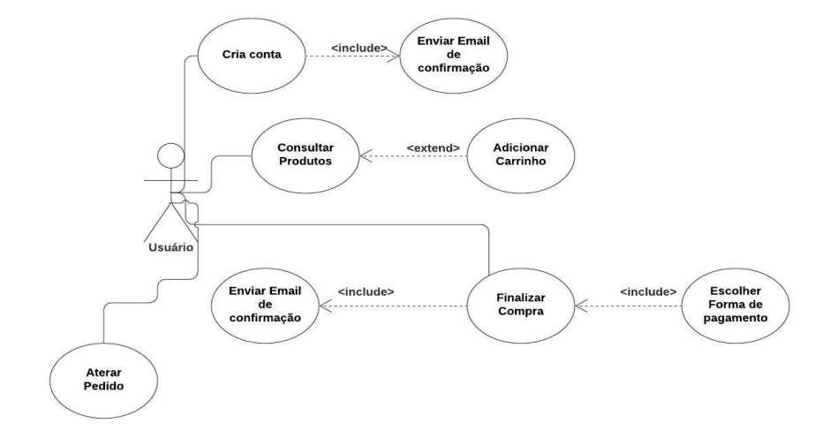
Diagrama de Caso de Uso

Slide 15
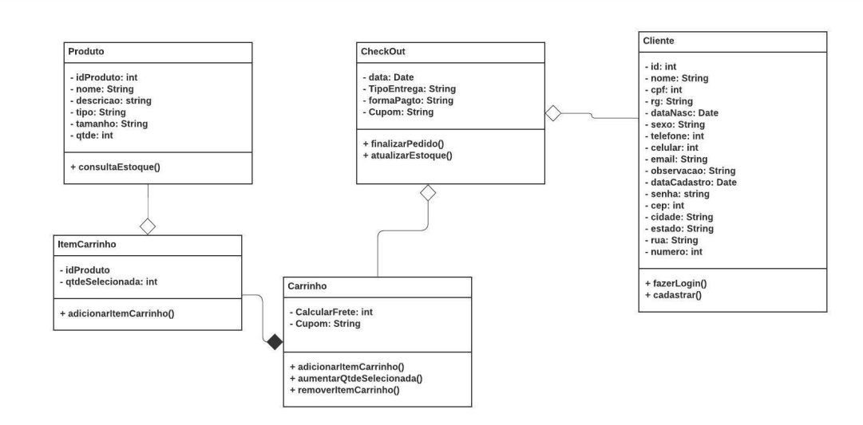
Diagrama de Classe

Slide 16
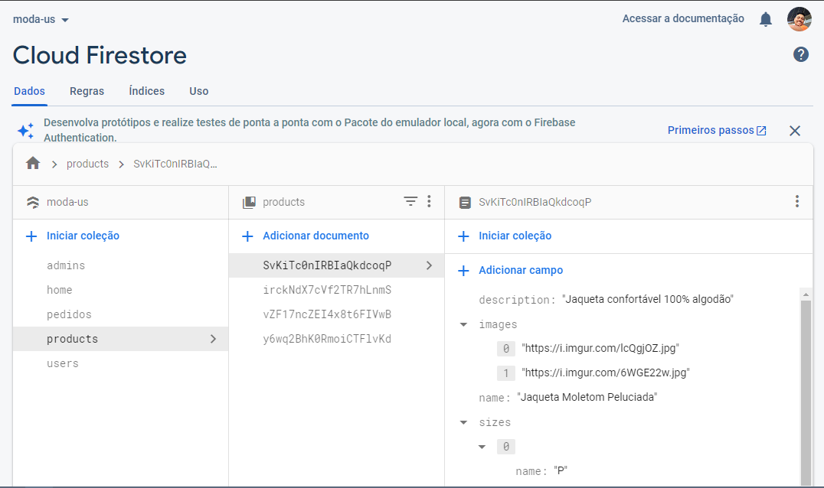
Banco de Dados

Slide 17
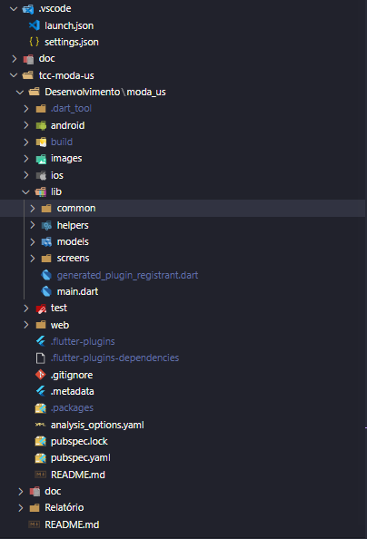
Desenvolvimento

Slide 18
Resultados da Implementação
Bora para o vídeo explicativo?

Slide 19
Considerações Finais
Objetivo Principal
Desafios
Melhorias

Slide 20
Considerações Finais
Objetivo Principal
Desafios
Melhorias

Slide 21
Referências
AMORIM, Maico; BIANCO, Patricia. Material didático em mídia digital: transposição de uma apostila do Colégio Dom Bosco para Tablet Computer. 2011. Trabalho de Conclusão de Curso. Universidade Federal do Paraná, 2011.
Flutter. Firebase. 2021. Disponível em: <https://flutter.dev/docs/development/data-and-backend/firebase/>. Acesso em: 29 mar. 2021.
MENDONÇA, Helbert Garcia de. E-commerce. 2016. IPTEC – Revista Inovação, Projetos e Tecnologias – IPTEC. 4, (2). jul-dez. 2016. Pp. 240-251.
SOUZA, Ramon. Repositório contendo documentação, código-fonte e pesquisas realizadas para o projeto. Disponível em: <https://github.com/RamonLzSouza/tcc-moda-us />. Acesso em: 30 out. 2021.

Slide 22
Muito obrigado!

